Slide 1

Colegio San Patricio
Propuesta de Sistema

Slide 2
Lista de Procesos
Inscripción de los alumnos
Control de asistencia de los profesores.
Control de asistencia de los alumnos.
Seguimiento de calificaciones de alumnos.
Pago de impuestos y servicios.
Liquidación de sueldos.
Apertura de Caja.
Cierre de caja.
Gestión de Compras.
Gestión del préstamo y devolución del material bibliográfico escolar.
Planificación de actividades educativas.
Ejecución de las actividades educativas.
Comunicación con los padres o tutores.

Slide 3
Alcances del Proyecto
Registro y control de asistencia de los alumnos.
Inscripción de los alumnos.
Registro y control de calificaciones de alumnos.
Gestión del préstamo y devolución del material bibliográfico escolar.

Slide 4
Alternativa 1

Slide 5
Alternativa 1 Hardware requerido
Computadora de escritorio 🡪 Administración
Computadora de escritorio 🡪 Preceptoría
Computadora de escritorio 🡪 Sala de Profesores
Computadora de escritorio 🡪 Biblioteca
5 Tablets 🡪 Preceptoría
5 Access Points

Slide 6
Alternativa 1 Software requerido
Navegador Web instalado.

Slide 7
Alternativa 1 Servicios requeridos
Web Hosting 🡪 (donweb.com)
Servicio de Dominio
Servicio de Internet Banda Ancha

Slide 8
Proceso 1 Registro y Control de asistencia de alumnos
Los Preceptores contarán con una tablet para tomar asistencia a los alumnos.
La aplicación sincronizará los datos en tiempo real con la base de datos del sistema.
La base de datos podrá ser accedida por Preceptores y Personal Administrativo.
El sistema generará diferentes tipos de alertas.

Slide 9
Proceso 1 Registro y Control de asistencia de alumnos
Salidas Tácticas
Registros digitalizados de asistencia.
Salidas Estratégicas
Planillas de asistencia generadas con filtros.
Representación gráfica.

Slide 10
Proceso 2 Inscripción de alumnos
Los tutores dispondrán de un formulario en línea.
Ingresarán información tanto de los alumnos como de los tutores para su corroboración y almacenamiento.
El Personal Administrativo podrá acceder a estos datos
Los tutores deberán entregar presencialmente los documentos requeridos.
Esta documentación será asociada en la base de datos del sistema.

Slide 11
Proceso 2 Inscripción de alumnos
Salidas Tácticas
Legajos de alumnos digitalizados.
Salidas Estratégicas
Planillas de aspirantes e ingresantes por año y sección.
Planillas por género, edad.

Slide 12
Proceso 3 Registro y Control de Calificaciones
El Plantel Docente podrá cargar las calificaciones de cada alumno.
Permite diferenciar múltiples categorías a su discreción.
El sistema generará planillas de notas, promedios y el estado de los alumnos.
El Personal Administrativo y Directivo tendrá acceso a los registros.

Slide 13
Proceso 3 Registro y Control de Calificaciones
Salidas Tácticas
Registros de calificaciones digitalizados por año y sección, materia y docente.
Salidas Estratégicas
Planillas de promedios, percentiles, comparación entre secciones.
Planillas de calificaciones anuales o trimestrales.
Planillas de calificaciones concatenadas con planillas de asistencias.
Informes por rangos de materias, alumnos y año.
Representación gráfica.

Slide 14
Proceso 4 Gestión del préstamo y devolución de material bibliográfico
El material bibliográfico será previamente catalogado digitalmente.
El Personal de Biblioteca cargará en el sistema los datos de los préstamos.
El sistema será capaz de alertar al Personal de Biblioteca cuando el préstamo esté por vencer o haya vencido.
Se podrá acceder a información del material bibliográfico.

Slide 15
Proceso 4 Gestión del préstamo y devolución de material bibliográfico
Salidas Tácticas
Catálogo de material bibliográfico digitalizado.
Catálogo de consulta disponible para solicitantes.
Salidas Estratégicas
Informes automatizados sobre préstamos y devoluciones.
Informes sobre solicitantes de material.
Informes del uso del material bibliográfico por categorías, autores, año.

Slide 16
Alternativa 2

Slide 17
Alternativa 2 Hardware requerido
Computadora de escritorio 🡪 Administración
Computadora de escritorio 🡪 Preceptoría
Computadora de escritorio 🡪 Sala de Profesores
Computadora de escritorio 🡪 Biblioteca

Slide 18
Alternativa 2 Software requerido
Navegador Web instalado.

Slide 19
Alternativa 2 Servicios requeridos
Web Hosting 🡪 (donweb.com)
Servicio de Dominio
Servicio de Internet Banda Ancha

Slide 20
Proceso 1 Registro y Control de asistencia de alumnos
Los Preceptores cargarán manualmente las asistencias.
La base de datos podrá ser accedida por Preceptores y Personal Administrativo.

Slide 21
Proceso 1 Registro y Control de asistencia de alumnos
Salidas Tácticas
Registros digitalizados de asistencia.
Salidas Estratégicas
Planillas de asistencia por año y sección.

Slide 22
Proceso 2 Inscripción de alumnos
Los tutores presentarán la documentación solicitada.
El Personal Administrativo archivará la documentación recibida en un legajo.
El legajo será asociado en el sistema con el documento del alumno.

Slide 23
Proceso 2 Inscripción de alumnos
Salidas Tácticas
Legajos de alumnos digitalizados.
Salidas Estratégicas
Planillas de aspirantes e ingresantes por año y sección.

Slide 24
Proceso 3 Registro y Control de Calificaciones
El Plantel Docente cargará en el sistema las calificaciones finales de cada alumno.
El Personal Administrativo y Directivo tendrá acceso a los registros.

Slide 25
Proceso 3 Registro y Control de Calificaciones
Salidas Tácticas
Registros de calificaciones digitalizados.
Salidas Estratégicas
Planillas de calificaciones por año, sección, materia y docente.
Planillas de calificaciones anuales o trimestrales.

Slide 26
Proceso 4 Gestión del préstamo y devolución de material bibliográfico
El material bibliográfico será previamente catalogado digitalmente.
El Personal de Biblioteca cargará en el sistema los datos de los préstamos.
El sistema asociará irregularidades en la devolución mediante el número de documento.

Slide 27
Proceso 4 Gestión del préstamo y devolución de material bibliográfico
Salidas Tácticas
Catálogo de material bibliográfico digitalizado.
Catálogo de consulta disponible para solicitantes.
Salidas Estratégicas
Informes sobre préstamos y devoluciones de material.

Slide 28
Comparación de Alternativas

Slide 29
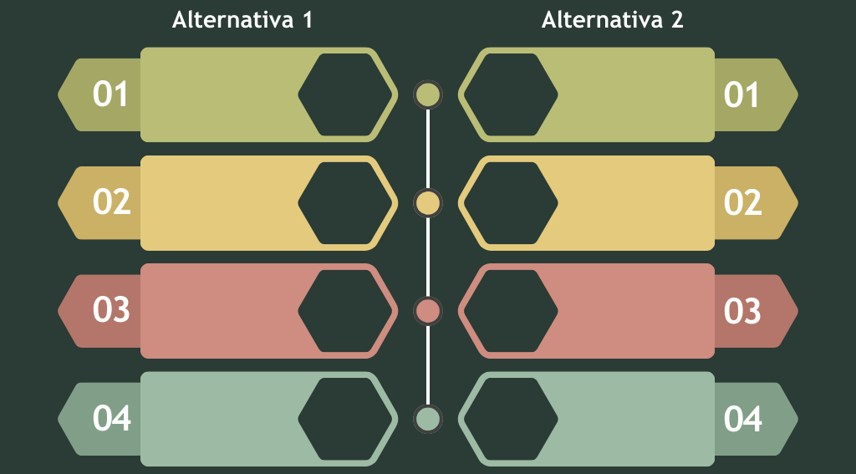
Registro digital de asistencias en tiempo real
Informes completos
Registro digital con carga manual
Informes predeterminados
Registro digital con carga automática
Generación de planillas adicionales
Registro digital con carga manual
Generación de planillas
Registro completo de calificaciones
Informes versátiles
Registro de calificaciones finales
Informes predeterminados
Catálogo y registro digitalizado
Informes automáticos
Catálogo y registro digitalizado
Información no automatizada

Slide 30
 | Alternativa 1 | Alternativa 2
Eficiencia
Costo de Hardware | USD 3.920 | USD 3.000
Costo de Servicios | USD 240 | USD 240
Capacitación | USD 500 | USD 300
Costo Operativo | USD 5.000 | USD 3.000
Tiempo de ejecución | 5 Meses | 3 Meses
Presupuesto total | USD 9.660 | USD 6.540

Slide 31
¡Muchas gracias!
Herrera, Martín
Paz, Luján
Portal, Francisco
Rivas, Julián
Silvetti, Miguel Ángel
Coman, Gustavo

